Slide 1
찜질방의 모든 정보
ziZIza
빨리 끝내조

Slide 2
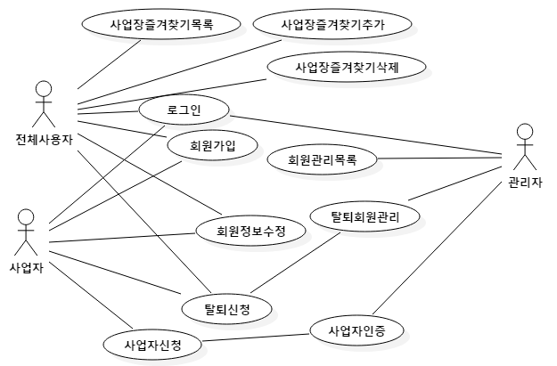
Use Case Diagram

Slide 3
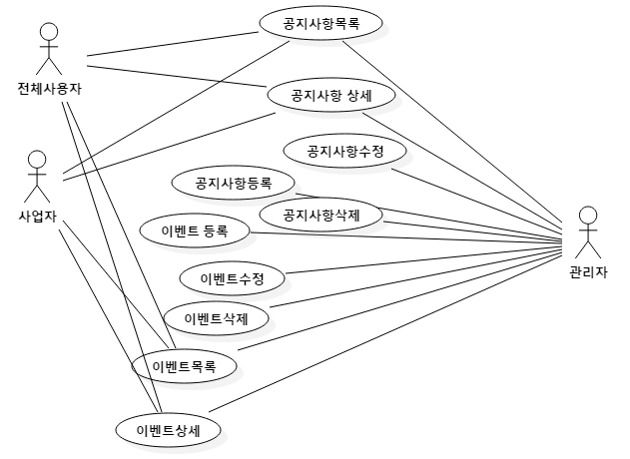
Use Case Diagram

Slide 4
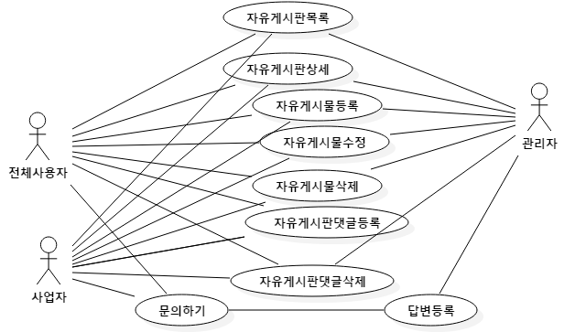
Use Case Diagram

Slide 5
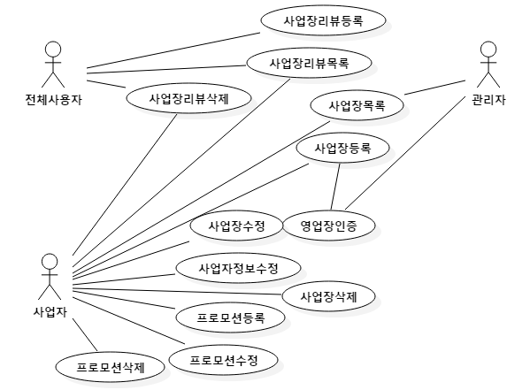
Use Case Diagram

Slide 6
메인
사업장 목록
회원가입
로그인
내정보
공지사항
이벤트
커뮤니티
ID찾기
회원정보 수정
게시물 등록
PW찾기
즐겨찾기
1:1 문의
탈퇴신청

Slide 7
사업자페이지
로그인
회원가입
내 정보
영업장목록
1:1 게시판
아이디 찾기
수정
등록
등록
수정
비밀번호 찾기
프로모션 등록
리뷰 관리

Slide 8
관리자페이지
로그인
회원관리
사업장목록
게시판관리
1:1문의
회원 목록
사업장목록
공지사항관리
이벤트관리
커뮤니티관리
댓글관리
문의관리
사업자 목록
리뷰관리

